Slide 1
МУНИЦИПАЛЬНОЕ КАЗЁННОЕ ДОШКОЛЬНОЕ ОБРАЗОВАТЕЛЬНОЕ УЧРЕЖДЕНИЕ - ДЕТСКИЙ САД №6 г. ТАТАРСКА
Проект «Скоро в школу»
(подготовительная группа)
Автор: Санькова Галина Андреевна
Воспитатель высшей квалификационной категории
2020 г.

Slide 2
Школьное обучение никогда не начинается с пустого места, а всегда опирается на определённую стадию развития, проделанную ребёнком ранее. (В. А. Сухомлинский)

Slide 3
Актуальность проекта
Поступление в школу – серьёзный этап в жизни каждого ребёнка. И не секрет, что многие дети испытывают трудности в период адаптации к школе, новому распорядку дня, коллективу, учителю. Ребёнок открывает для себя совершенно новый мир. Прежде всего, это ответственность. Главное, что необходимо ребёнку - положительная мотивация к учению. Отношение ребёнка к школе формируется до того, как он в неё пойдёт. И здесь важную роль играет информация о школе и способ её подачи родителями и воспитателями ДОУ. Неслучайно вопросы подготовки детей к школе, преемственности в работе в числе главных тем для обсуждения специалистами, практиками дошкольных учреждений и школ. Для их решения предлагаются разные формы работы с детьми и взаимодействия с родителями. Учитывая то, что в последнее время в практике дошкольного образования отдаётся предпочтение методу проектов, подготовка детей к школе на основе данного метода представляется наиболее эффективной.

Slide 4
Проблема
Несформированность мотивационной готовности детей подготовительной группы к обучению в школе.

Slide 5
Цель проекта:
формирование у детей подготовительной группы мотивационной готовности к обучению в школе

Slide 6
Задачи проекта:
формировать у детей представление о школе и положительное отношение к школьной жизни;
Способствовать развитию творческих способностей, познавательной мотивации, интеллектуальных качеств детей;
Развивать коммуникативные умения во взаимодействии со сверстниками и педагогом, произвольности поведения;
Развивать речь детей, обогащать и активизировать словарь;
Развивать высшие психические функции (внимание, память, мышление, восприятие, воображение) и формировать их произвольность.
Привлечь родителей к совместной деятельности при подготовке
детей к школе.

Slide 7
Классификация проекта
по предметно-содержательной области: интегрированный
по характеру доминирующей детской деятельности: познавательно- творческий по количеству участников : групповой по длительности реализации долгосрочный
по характеру координирования проекта: непосредственный

Slide 8
Этапы проекта
Мотивационный
Проблемно-деятельностный
Творческий

Slide 9
Мотивационный этап
Подбор и изучение методической литературы по данной теме.
Составление перспективного плана.
Создание необходимых условий для реализации проекта.
Анкетирование родителей
Подбор консультативного и информационного материала для родителей.
Привлечение родителей к педагогическому сотрудничеству.

Slide 10
Вовлечение родителей в образовательный процесс
Родительское собрание: «Скоро в школу»;
Семинар – практикум «Готовимся к школе в игре»;
Анкетирование родителей;
Консультации: «Скоро в школу», «Подготовка детей к школе», «Подготовка руки ребёнка к письму в школе», «10 советов родителям будущих первоклассников», «Будущий первоклассник», «Возрастные особенности детей 6-7 лет»;
Работа в рабочих тетрадях;
Фотографии детей в школе для оформления стенда и альбома;
Фотографии родителей – первоклассников.

Slide 11
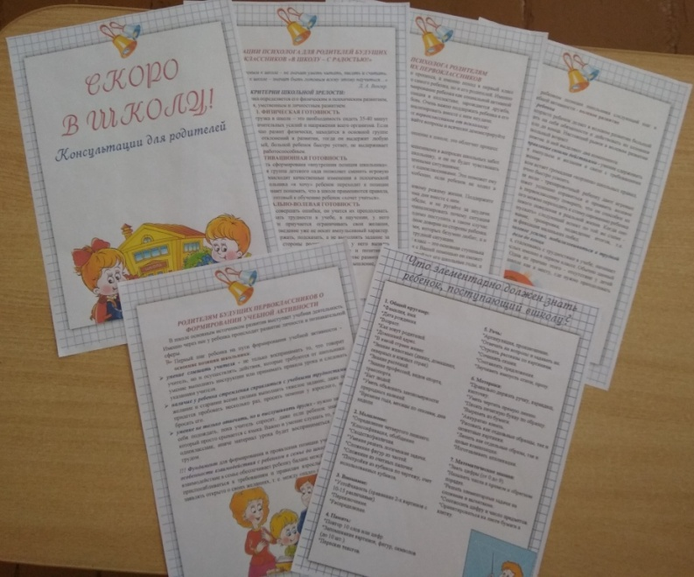
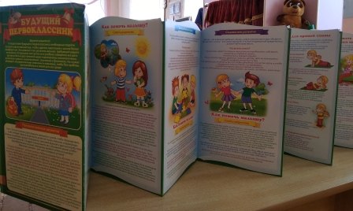
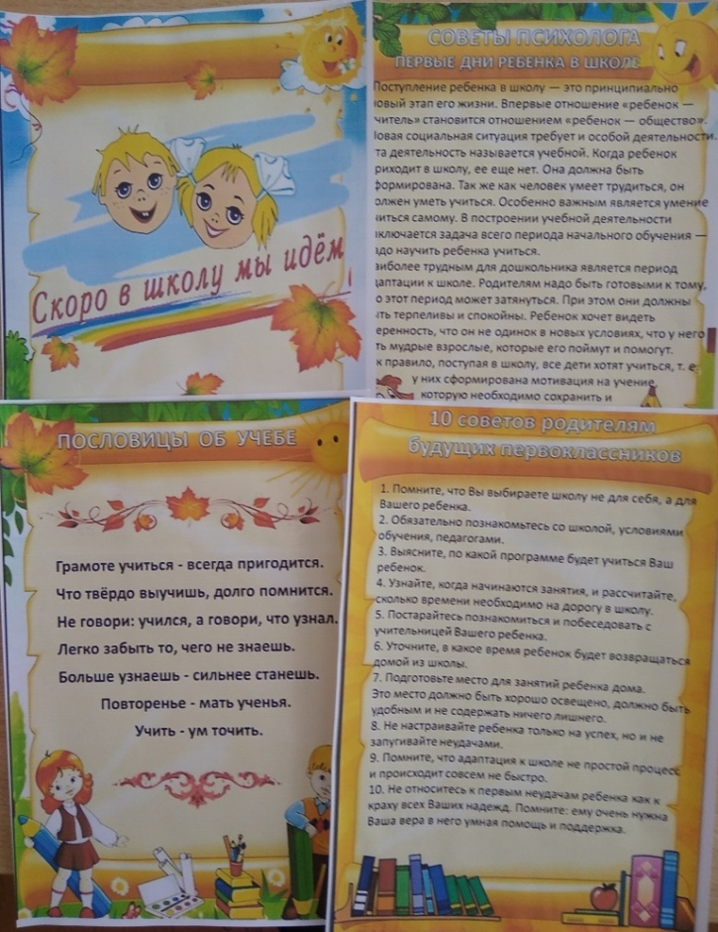
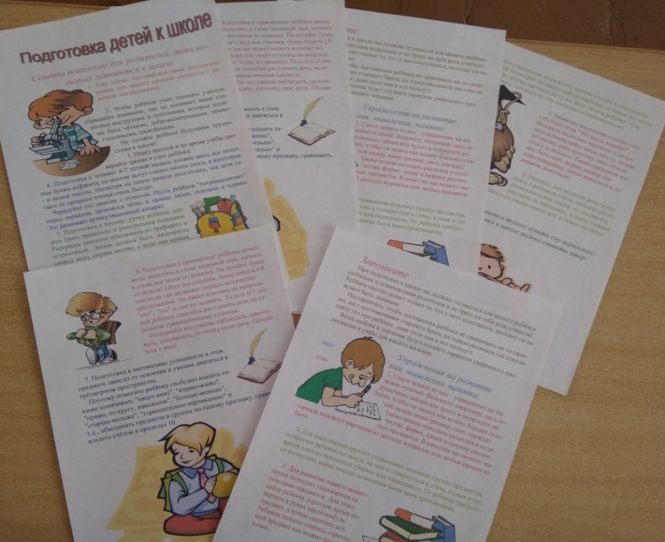
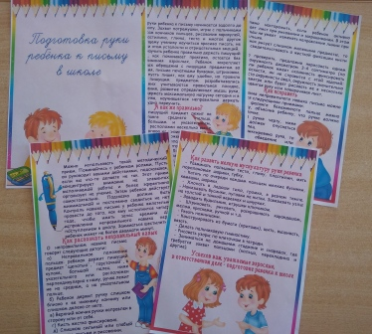
Консультации

Slide 12
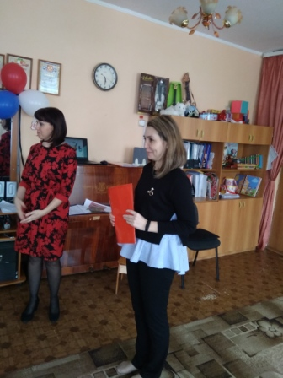
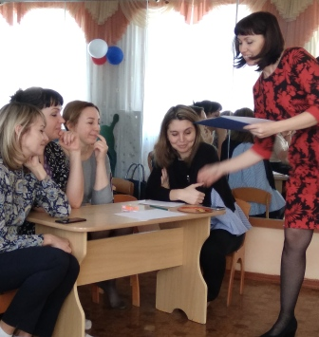
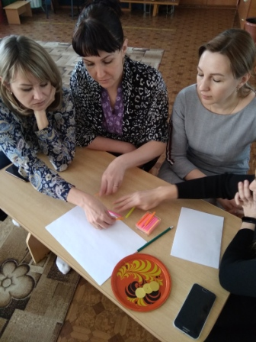
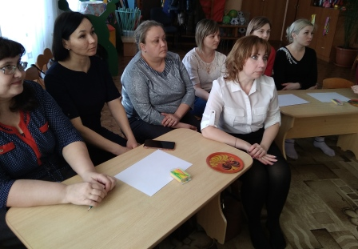
Семинар – практикум для родителей

Slide 13
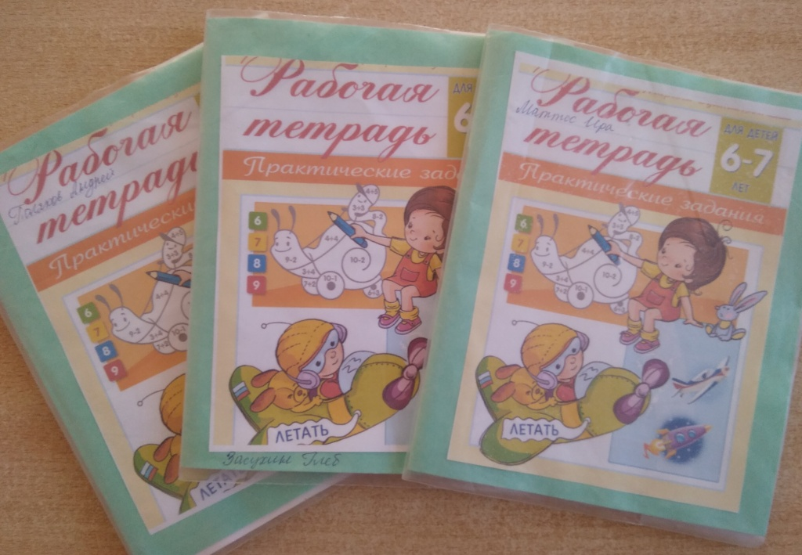
Рабочие тетради

Slide 14
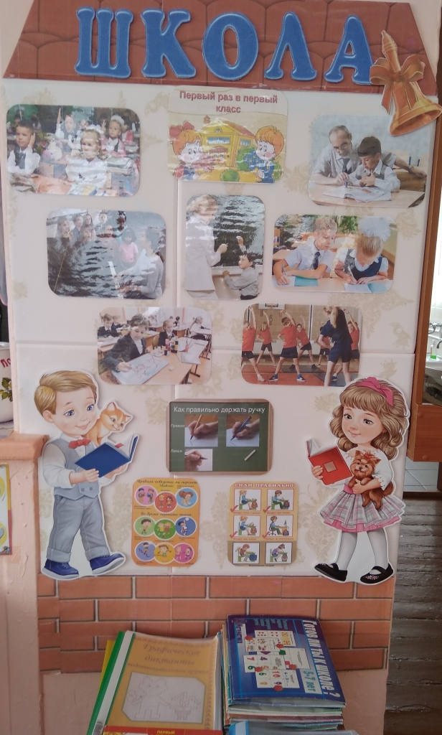
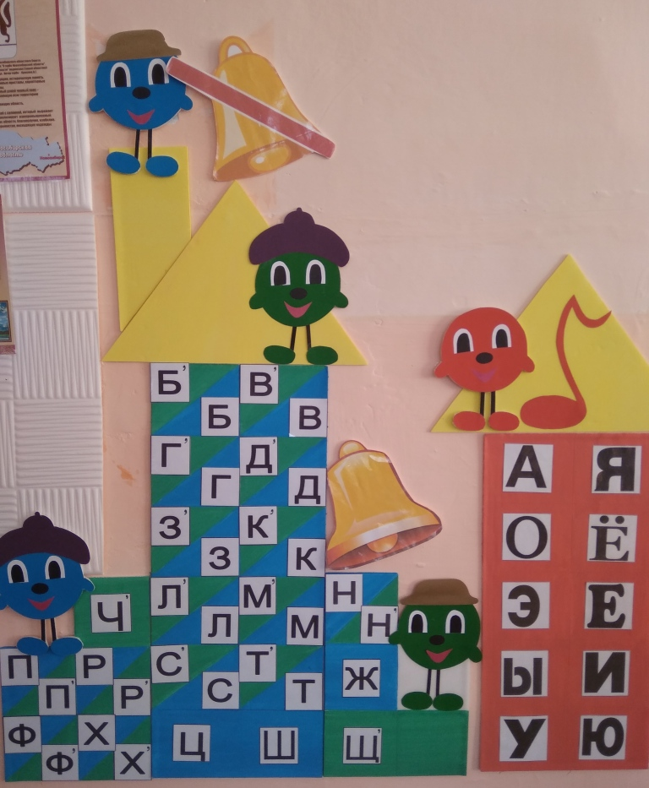
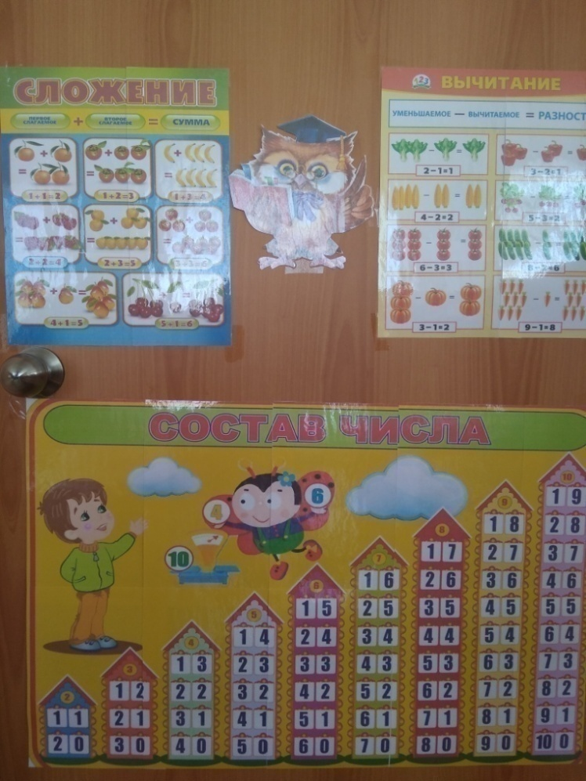
Создание условий для самостоятельной деятельности
Цель: развивать фонематический слух.

Slide 15
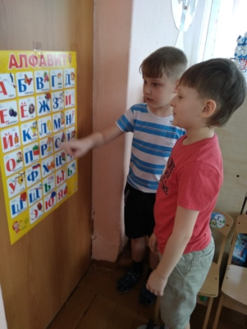

Slide 16
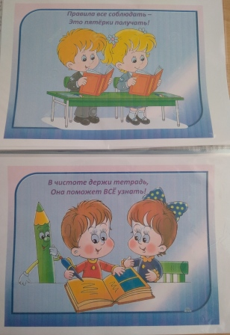
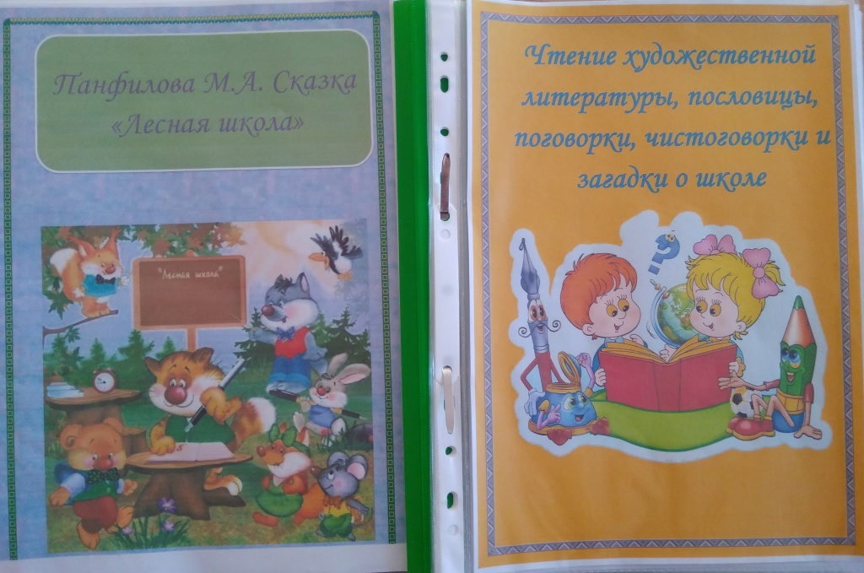
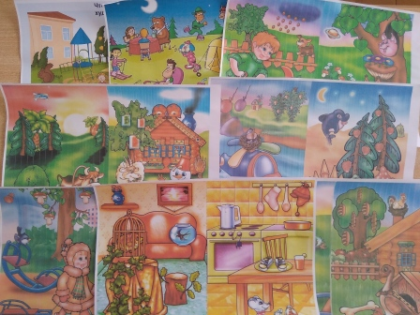
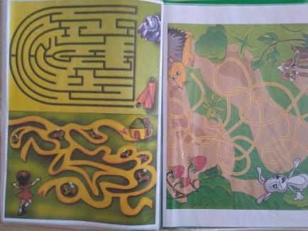
Художественная литература, пословицы, поговорки, загадки о школе
Альбом «Правила поведения в школе»
«Что перепутал художник»
«Пройди лабиринт»

Slide 17
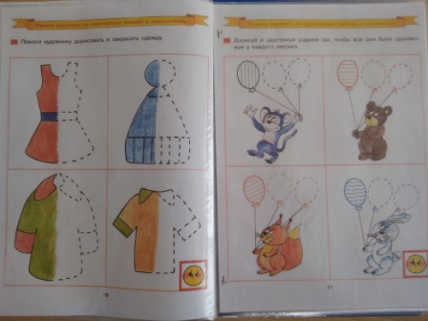
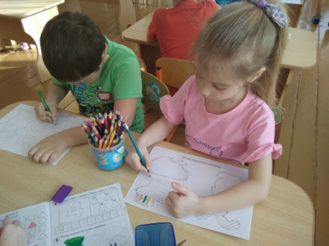
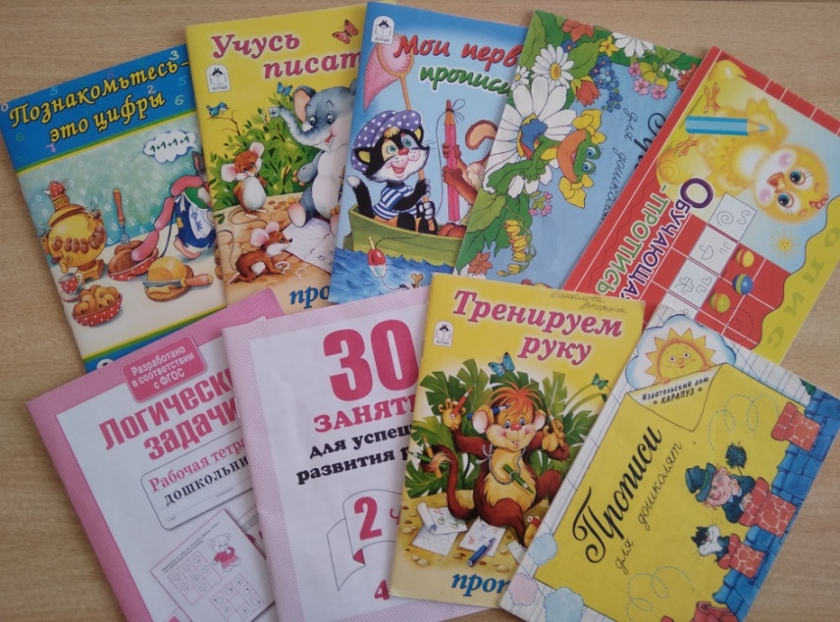
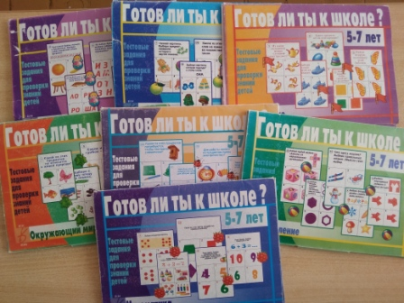
Подборка прописей для дошкольников, заданий на развитие логического мышления

Slide 18
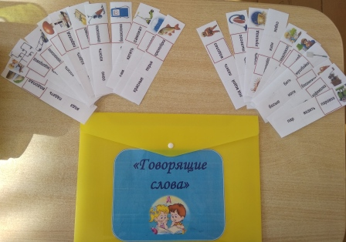
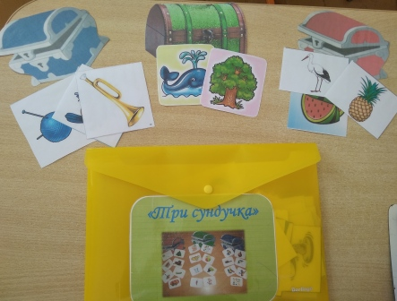
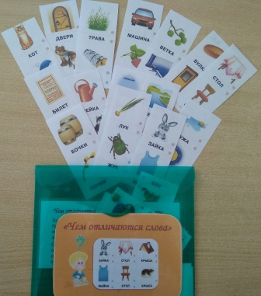
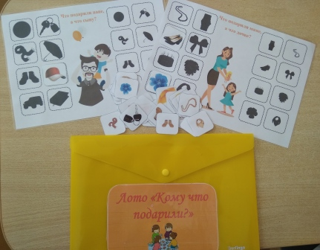
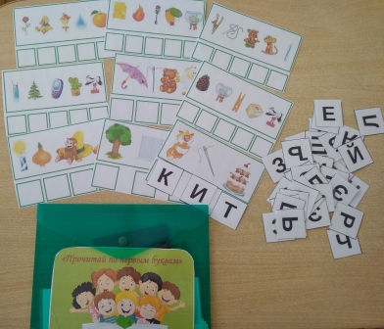
Дидактические игры своими руками
«Говорящие слова»
«Три сундучка»
«Чем отличаются слова»
Лото «Что кому подарили?»
«Прочитай по буквам»

Slide 19
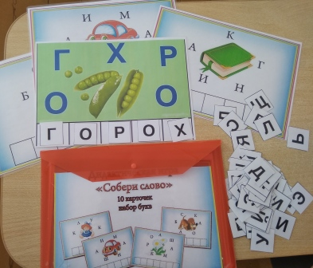
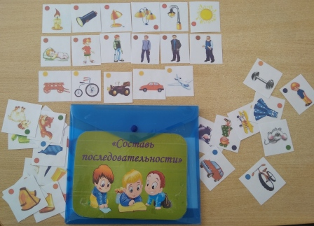
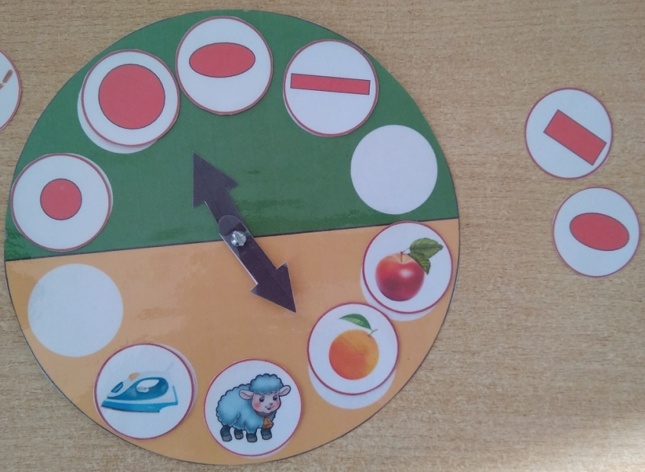
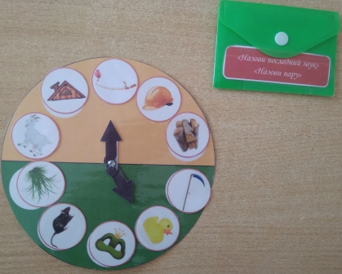
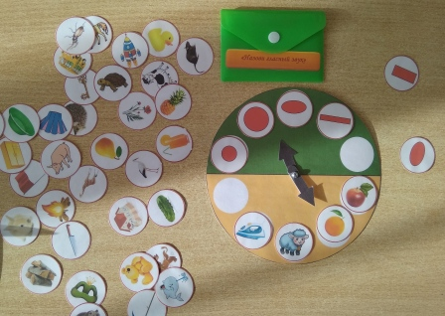
«Собери слово»
«Составь последовательности»
«Звуковые часы»

Slide 20
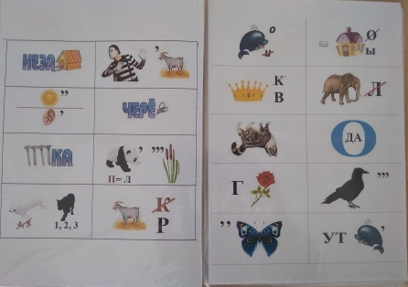
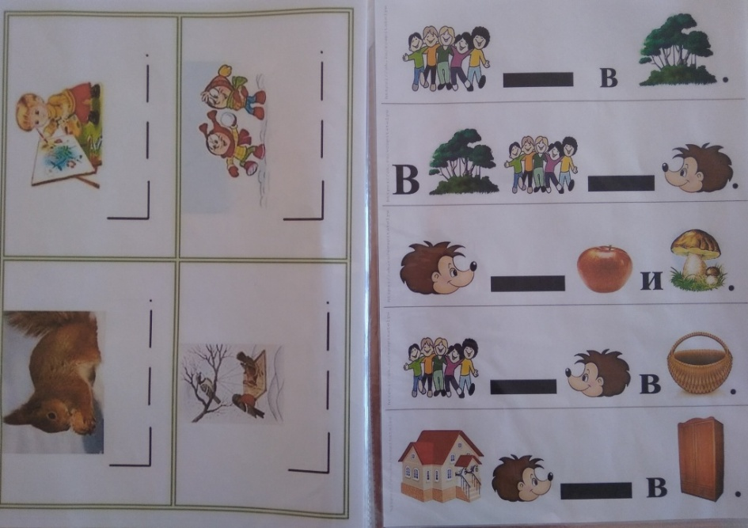
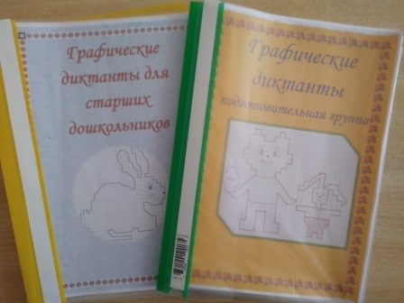
Картотека «Ребусы»
«Придумай предложение по схеме»
Картотека «Графические диктанты»

Slide 21
Проблемно – деятельностный этап
Внедрение в образовательный процесс эффективных методов и приемов, которые способствуют формированию у детей мотивационной готовности обучения в школе
Вариативность использования интегрированного метода обучения:
полная интеграция

Slide 22
Познавательное развитие
Развивающие игры «Готов ли ты к школе»
Графические диктанты;
НОД «Скоро в школу»;
НОД «Школьная жизнь» (психолог);
Вечер загадок «Школьные принадлежности»;
Конструирование из строительного материала «Здание школы»;
Интеллектуальная игра «Я знаю всё»;
Рассказ воспитателя «Кто работает в школе?»;
Просмотр мультфильмов « В стране невыученных уроков», «Козленок, который умел считать до 10», «Остров ошибок», «Маша идёт в школу»;
Решение кроссворда «Школа»;
Игры в шахматы, шашки, «Морской и танковый бой»;
Выкладывание знакомых букв из счётных палочек;
Проблемные ситуации: «Если книга заболела?», «Родители не пришли встречать из школы», «одноклассница заболела и не пришла в школу», «Опоздание в школу», «Придя в первый день в школу, я увидел, что нет никого знакомого»;
Выполнение заданий в тетради: на логическое мышление, математики, подготовка детей к письму;
Игровые упражнения: «Пройди лабиринт», «Что перепутал художник?»
Участие в интеллектуальных конкурсах: «Знаток – Дошколёнок», «ЧИП», «Глобус»

Slide 23
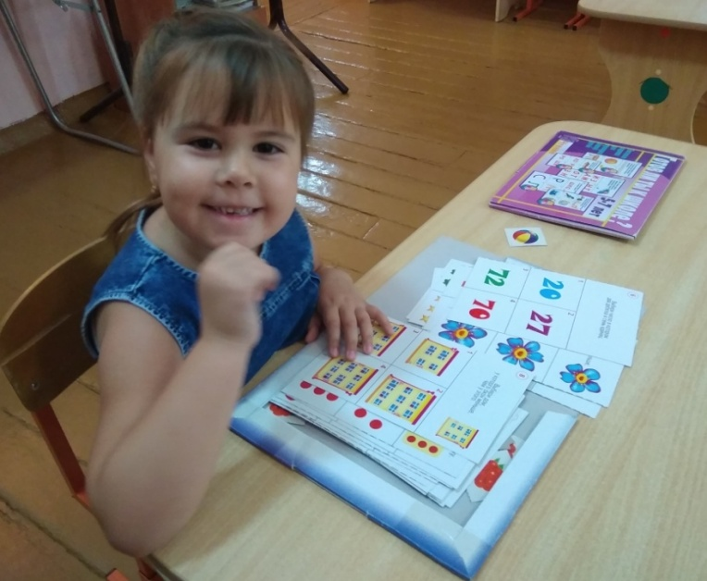
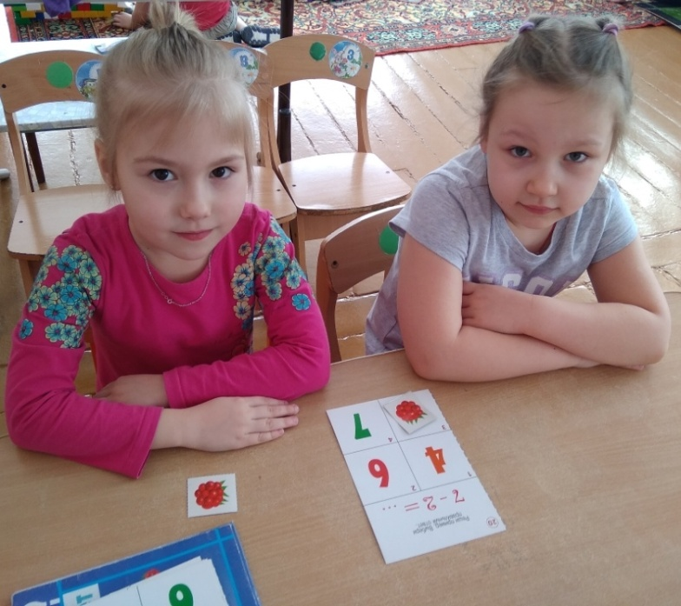
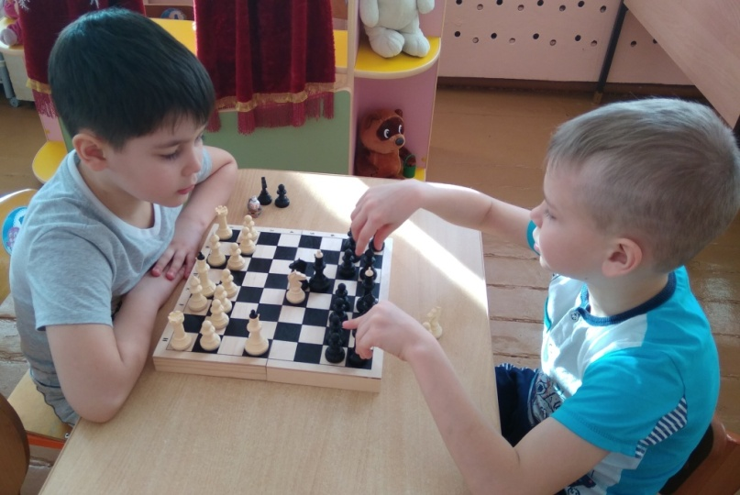
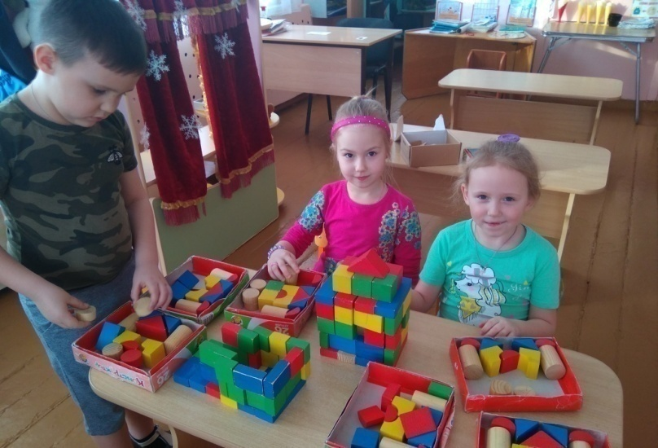
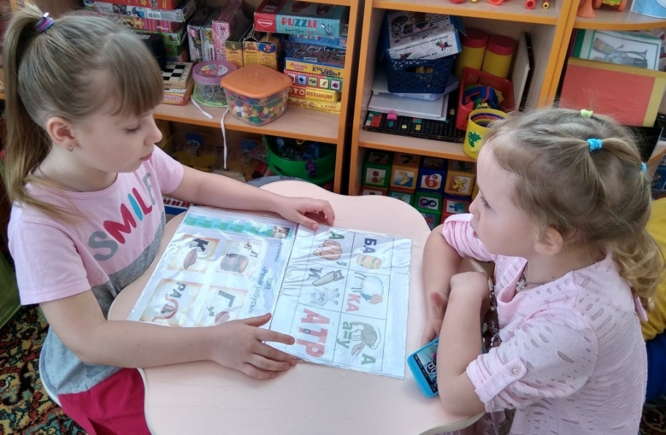
Развивающие игры «Готов ли ты к школе?»
«Шахматы»
Конструирование «Школа»
«Ребусы»

Slide 24
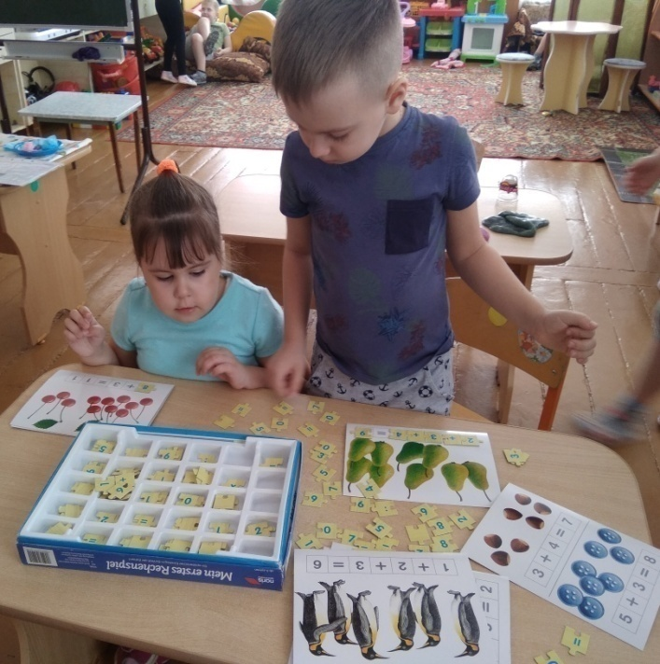
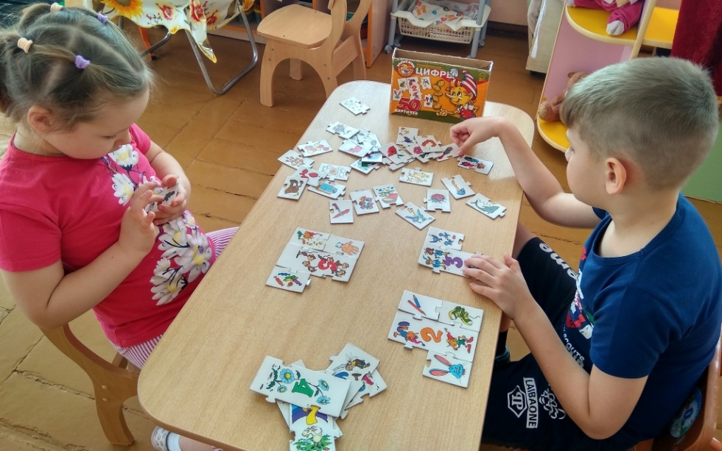
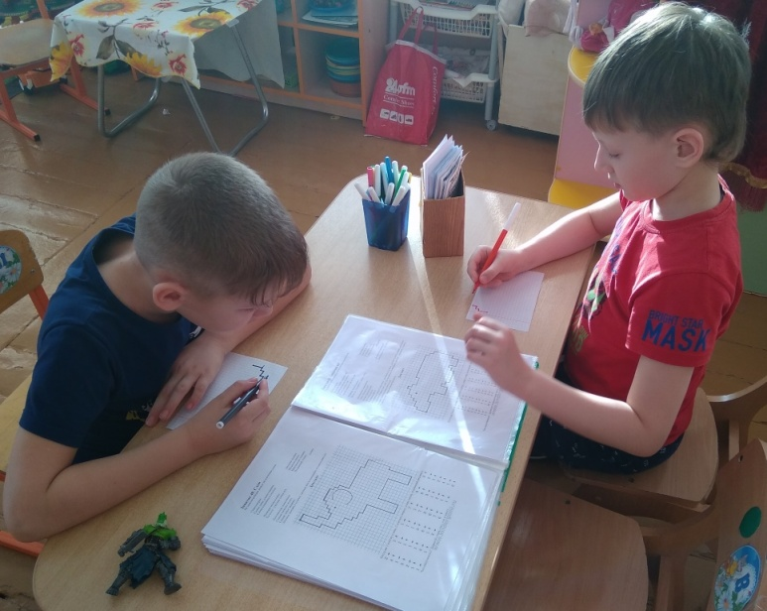
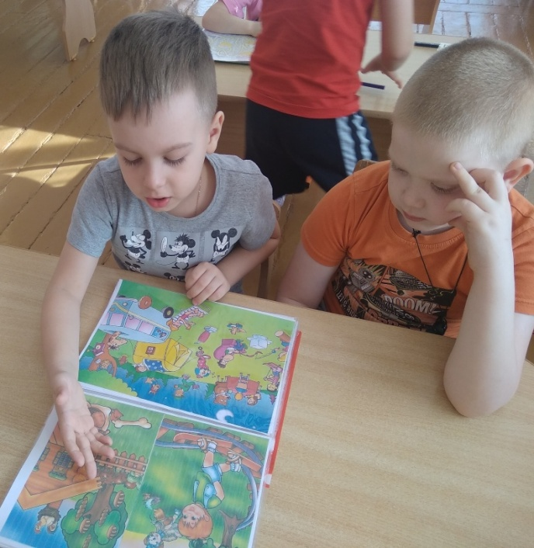
Д/И: «Весёлый счёт», «Цифры»
«Графический диктант»
«Что перепутал художник?»

Slide 25
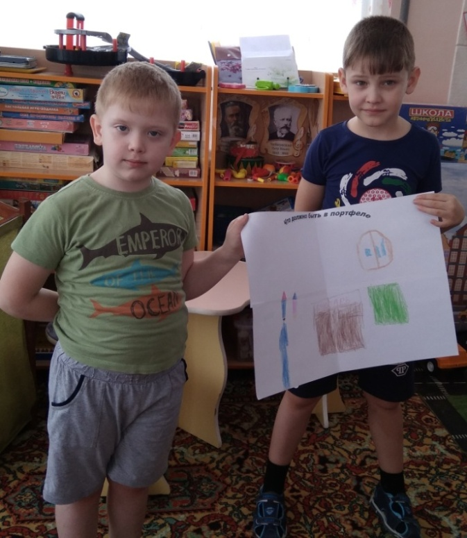
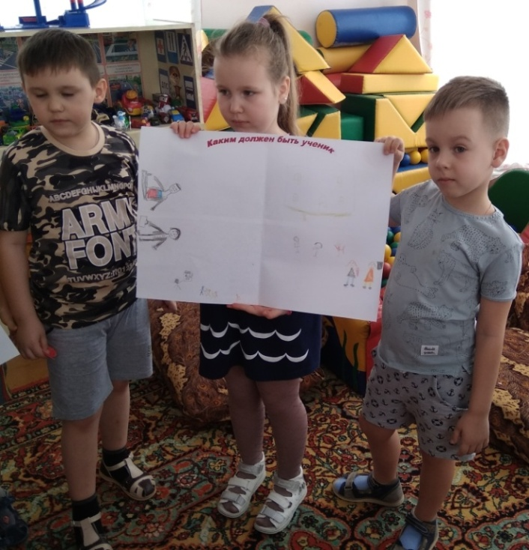
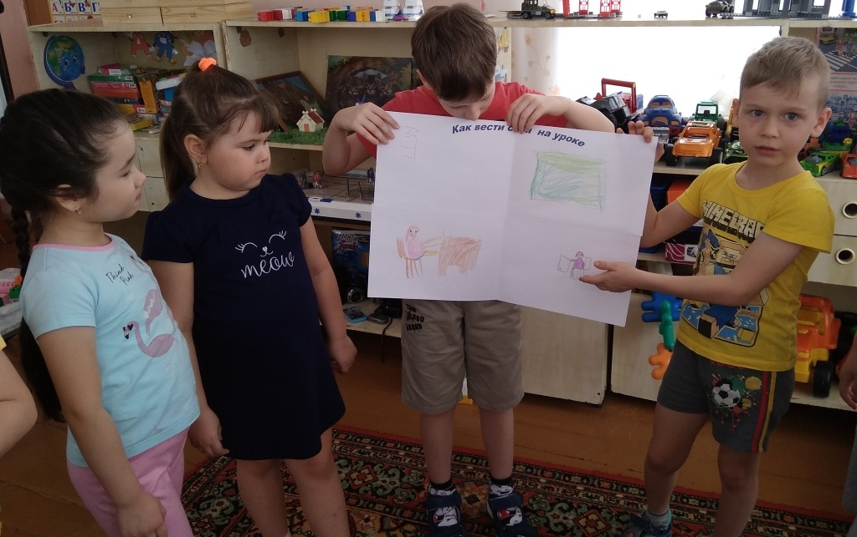
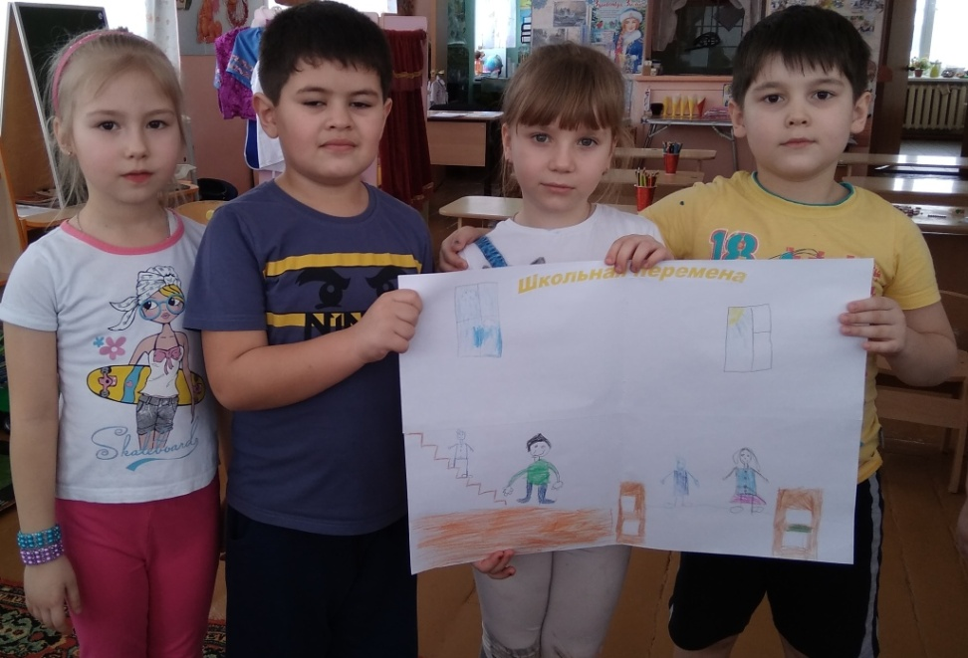
НОД: «Школьная жизнь» (психолог)

Slide 26
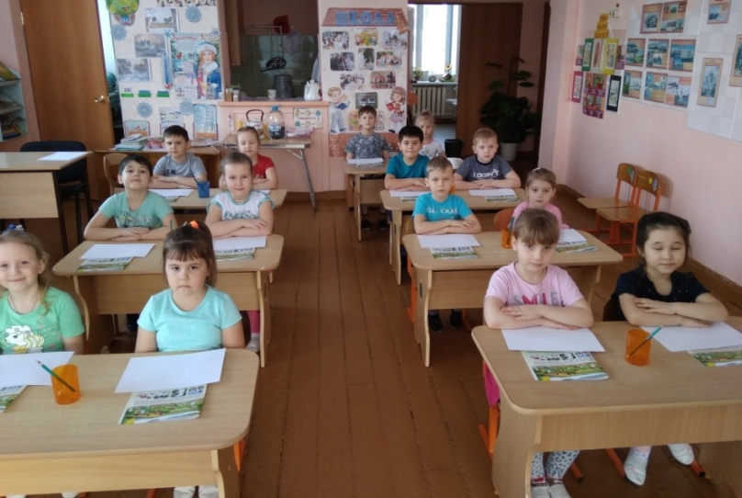
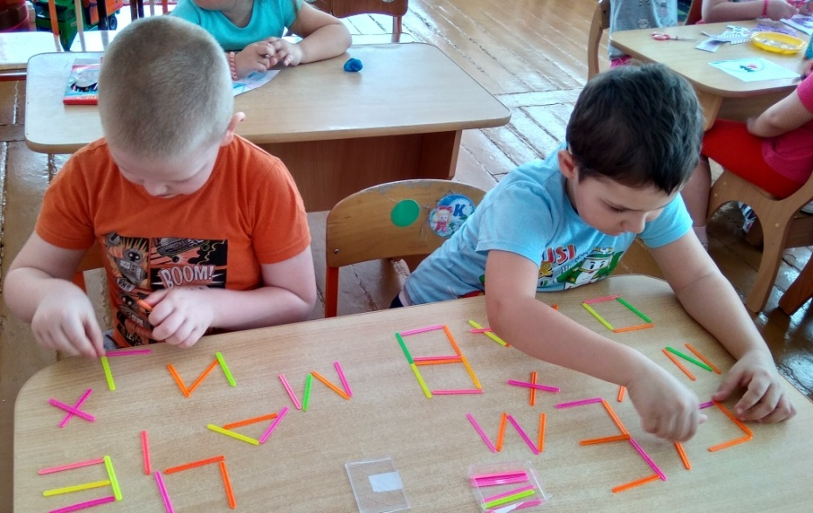
Конкурс «ЧИП»
«Выкладывание букв»
Совместное решение кроссворда по теме «Школа»
«Пройди лабиринт»

Slide 27
Просмотр мультфильмов о школьниках и школе
Игра в морской и танковый бой
Работа в прописях
Задания на логическое мышление

Slide 28
Речевое развитие
Чтение: С.Маршак «Первое сентября», А.Барто «В школу», Т. Блажнова « Будем с книгой дружить !», О. Повещенко «Учитель», В. Берестов « Кто живет портфеле?» «Три звонка», «Филиппок» Л.Н.Толстого, Б. Заходер « Перемена», М. А Панфилова «Лесная школа», О. Дриз «Когда человеку шесть», Н. Носов «Незнайка учится», К. Драгунская «Когда я была маленькая», В.Кодрян «В школу», Э. Мошковская «Мы играем в школу», В. Драгунский «Денискины рассказы»;
Дидактические игры настольно—печатные: «Найди вторую половинку» (буквы), «Читаем по слогам», «Звуковые часы», «Составь последовательности», «Кому что подарили?», «Собери портфель», Словесная игра « Для чего мы ходим в школу?», «Ребусы», «Прочитай слово по буквам» и т.д.
Словесные дидактические игры (картотека);
Чистоговорки, скороговорки о школе;
Заучивание стихотворения «Что ждет меня в школе?» Автор: В. Моруга, В. Берестов «Читалочка»;
Беседа «Профессия учитель», «Как построить свой день?» «Составление режима дня», «Чего я жду от школы», « Чем школа отличается от детского сада, «Почему нужно учиться?», «Вспомним, какими мы были в младшей группе»;
Рассматривание картин, отражающих школьную жизнь и составление рассказов;
Составление рассказа «Что тебе понравилось в школе?», «Скоро в школу»
Пословицы и поговорки о школе;
Составление предложений по схемам;
Опиши школьные принадлежности с применением метода «Синквейн»

Slide 29
Д/И: «Что кому подарили?», «Собери букву», «Говорящие слова», «Прочитай по буквам», «Звуковые часы»

Slide 30
Д/И: «Читаем по слогам», «три сундучка», «Чем отличаются слова?»
«Собери слово»
«Прочитай по слогам»

Slide 31
«Собери слово»
«Подбери слово к схеме»
«Собери слово по первым буквам»

Slide 32
Рассматривание картинок «Школьная жизнь»
Рассматривание и беседа «Правила поведения в школе»
Составление рассказов «Скоро в школу»
«Составь предложение по схеме»

Slide 33
Социально – коммуникативное развитие
С/Р игры «Школа», «Урок математики», «Урок физкультуры», «Урок чтения», «Магазин школьных принадлежностей»;
Безопасность: Беседа и игры ситуации «Один дома», «По дороге в школу»;
Беседа: «Правила поведения в школе, в классе»;
Коммуникативные игры.
Трудовая деятельность: «Ремонт книг».

Slide 35
Коммуникативные игры

Slide 36
Физическое развитие
НОД по физической культуре по плану физ.инструктора;
Пальчиковая гимнастика: «Мы писали, мы писали…», «Карандаш», «Школа» и т.д.
Физминутки: «Море волнуется раз…» «Школьные принадлежности»;
Подвижная игра: «Урок –перемена»;
Эстафета: «Собери скорей портфель»;

Slide 38
Художественно – эстетическое развитие
Аппликация «Закладки для букваря», аппликация модульная обрывная «Построим многоэтажную школу»;
Рисование : «Моя школа», «Школьные принадлежности»
Лепка «Буквы»;
Рассматривание картин: Ф. Решетников. Опять двойка, Б. Кустодиев. Школа в Московской Руси. 1912
Слушание детских песен
"Буквы и слова" Слова: Ольга Безымянная Музыка: Игорь Римденок,
«Дважды два - четыре» Слова: М. Пляцковский Музыка: В. Шаинский,
Первоклашка» Слова: Юрий Энтин. Музыка: Владимир Шаинский,
«Чему учат в школе?» ( сл. М. Пляцковского, муз. В. Шаинского).

Slide 41
Творческий этап
Оформление проекта в виде презентации;
Результативное участие детей в интеллектуальных конкурсах (ЧИП, Дошколёнок, Глобус);
Оформление альбома и стенда «Скоро в школу»;
Оформление фото – выставки «Мои родители – школьники»;

Slide 42
Результаты проекта:
У детей сформировалось представление о школе, положительное отношение к школьной жизни;
Проект способствовал развитию творческих способностей, познавательной мотивации, интеллектуальных качеств детей;
Развились коммуникативные умения во взаимодействии со сверстниками и педагогом, произвольности поведения;
Обогатилась речь детей, стала более связной, активизировался словарь;
Развились высшие психические функции (внимание, память, мышление, восприятие, воображение);
Родители получили информацию по теме.

Slide 43
Спасибо за внимание!

